Slide 1

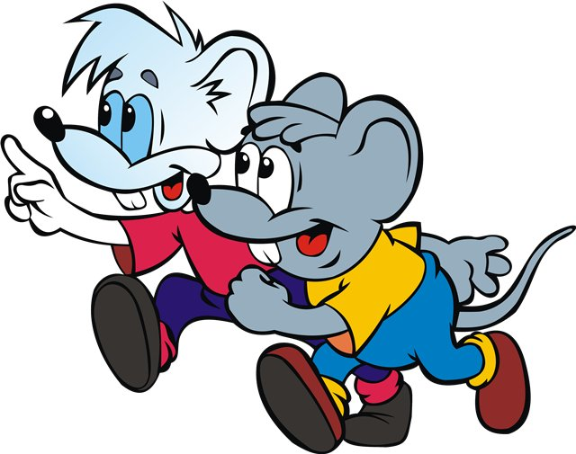
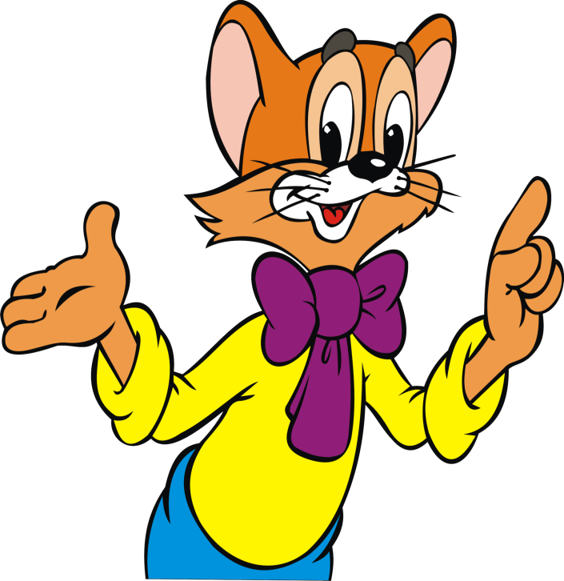
74

Slide 2

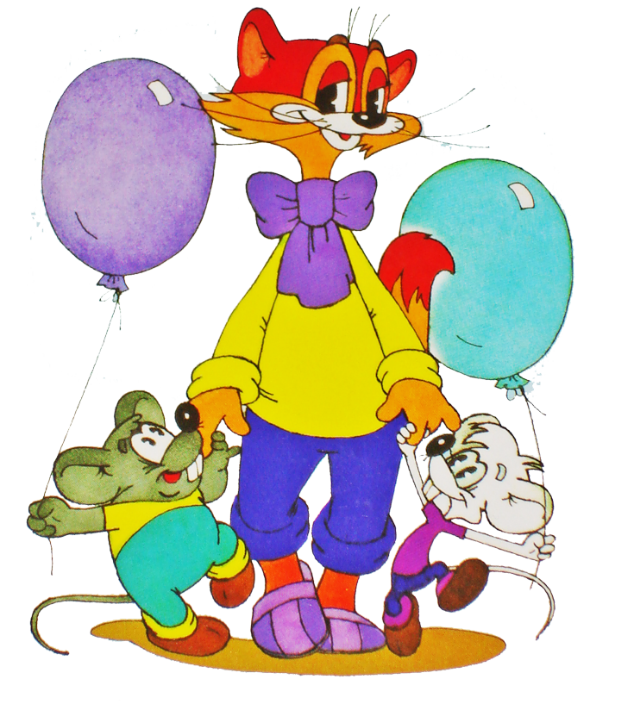
Кот Леопольд подарил мышкам 8 синих шариков. Это на
2 больше, чем сиреневых. Сколько сиреневых шариков
подарил кот Леопольд мышкам?
8 – 2 = 6 (ш.)
6 шаров

Slide 3
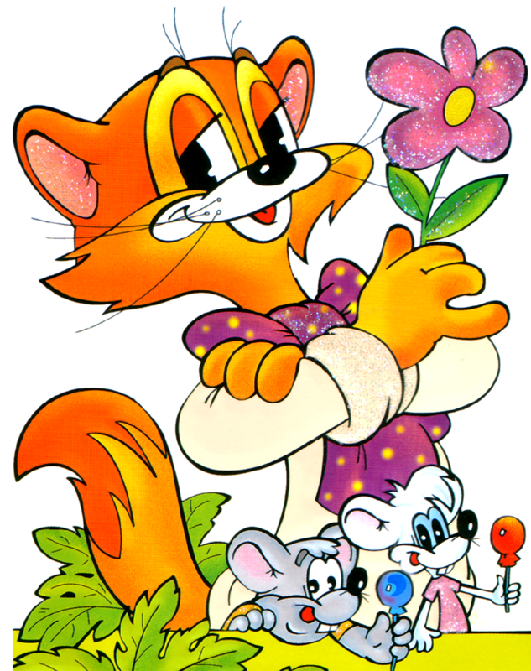
На клумбе кота Леопольда 25 цветов. Из них 7 роз,
8 тюльпанов, а остальные цветы- астры. Сколько астр
у кота Леопольда?
25 – 7 – 8= 10 (а.)
10 астр

Slide 4
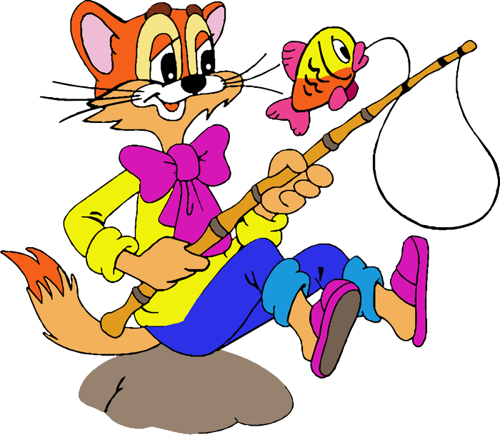
К обеду Леопольд поймал 5 окуней, а карасей на 6
больше, чем окуней. А рыбок плотвы на 2 больше,
чем карасей. Сколько рыбок плотвы поймал кот Леопольд?
5 + 6 + 2 = 13 (р.)
13 рыбок

Slide 5
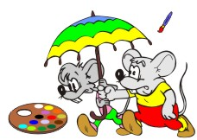
Мышата Митя и Мотя нарисовали 3 больших картины и
7 рисунков. 4 своих произведения искусств они подарили
своим друзьям, а остальное коту Леопольду. Сколько
своих картин и рисунков они подарили коту Леопольду?
3 + 7 – 4 = 6 (шт.)
6 штук

Slide 6
7
1
6
3
2
5
4

Slide 7
1
6
3
2
5

Slide 8
3
1
5
2
4
6

Slide 9

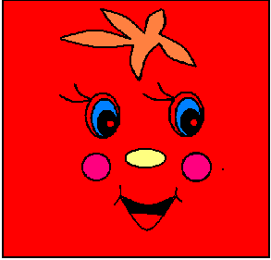
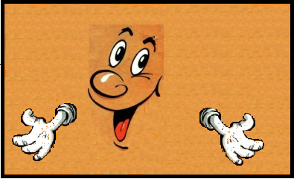

Slide 10
3
1
5
2
4
6

Slide 11
Р = 3см+3см+2см+2см
Р = 10см
Р = 35мм+35мм+15мм+15мм
Р= 100мм=10см

Slide 12
34+18 35+18
63+20 62+20
17+9 18+8
17-7 13-8

Slide 13

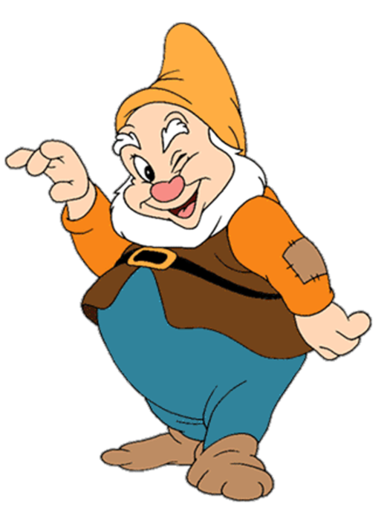

Slide 14
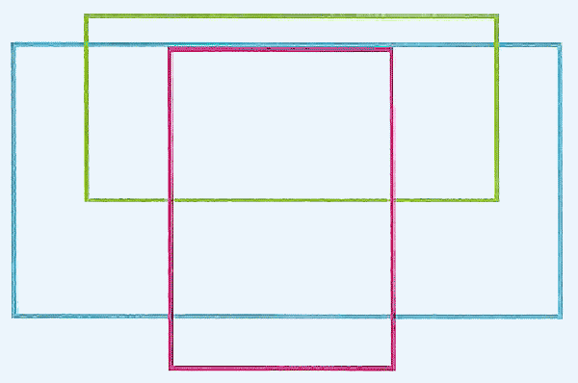
10 прямоугольников

Slide 15

Найди прямоугольники.

Slide 16
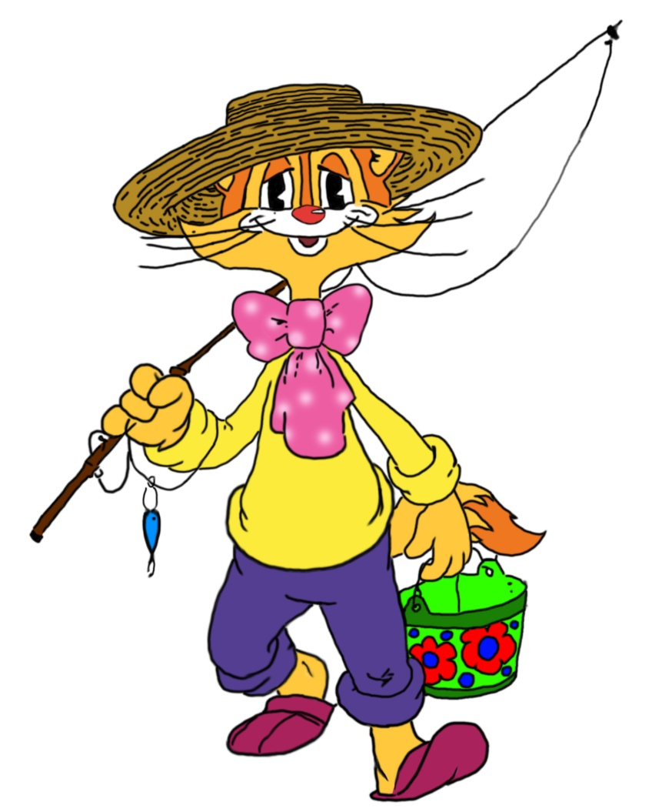
конец

